Slide 1


Деловая игра для педагогов.
«Любопытные почемучки»
МБДОУ №10 «Сказка» Лебеденко Н.Н.

Slide 2



Детское экспериментирование в детском саду

Slide 3


Люди, научившиеся наблюдениям и опытам, приобретают способности сами ставить вопросы и получать на них фактические ответы, оказываясь на более высоком умственном и нравственном уровне в сравнении с теми, кто такой школы не прошел».
К.Е.Темирязев.

Slide 4



Slide 5

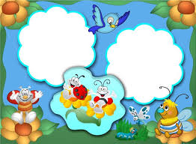


1 команда
МЕТРЫ
2 команда
МОЛОДЁЖКА

Slide 6



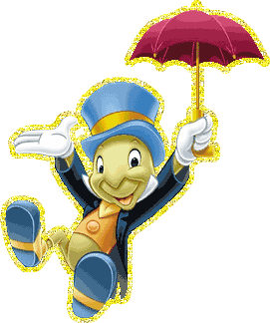

«Расскажи – и я забуду !
Покажи - и я запомню !
Дай попробовать – и я
пойму!»
Китайская мудрость.

Slide 7





Slide 8

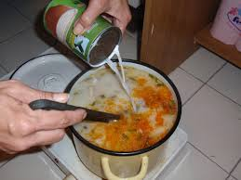
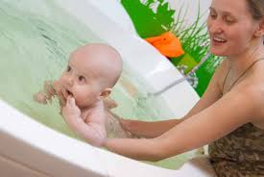
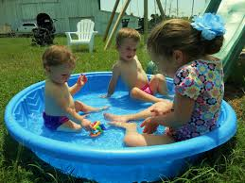
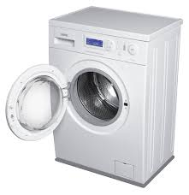

Slide 9

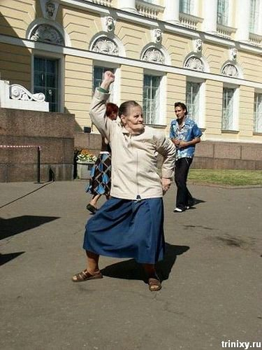
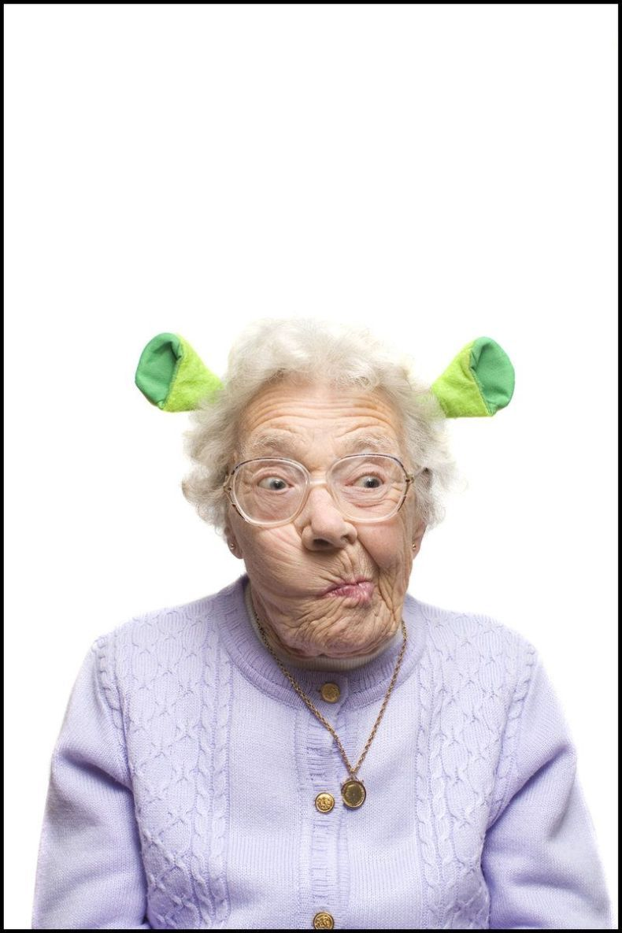

Slide 10
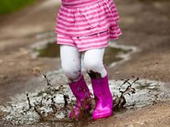
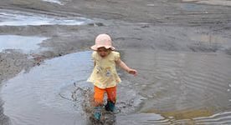
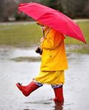
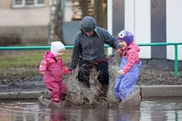

Slide 11



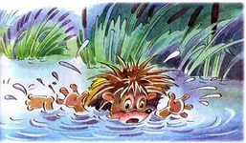

Slide 12

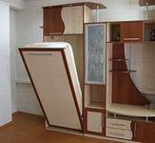
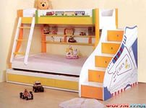


Slide 13



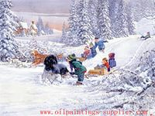

Slide 14

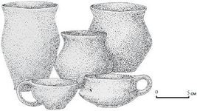



Slide 15
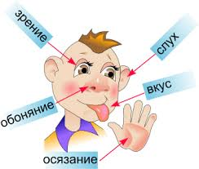

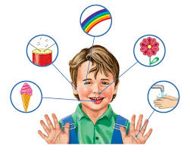


Slide 16


Всем большое спасибо!

Slide 17


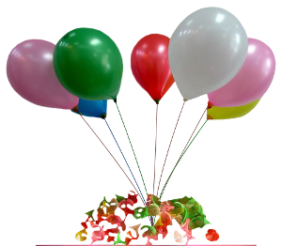

До новых
встреч!

